Slide 1
ИССЛЕДОВАНИЕ Ru/ПОЛИМЕРНОГО КАТАЛИЗАТОРА ПРИ ГИДРИРОВАНИИ ФУРФУРОЛА ДО ФУРФУРИЛОВОГО СПИРТА
Сальникова К.Е.
salnikova.k.e@yandex.ru
Научные руководители: д.х.н., профессор Матвеева В.Г., д.т.н., доцент, Молчанов В.П.

Slide 2
Актуальность исследования
В данной работе описаны свойства рутениевых катализаторов на основе сверхсшитого полистирола (PS) для жидкофазного гидрирования фурфурола в фурфуроловый спирт.
Новизна работы заключается в сравнении структуры, морфологии и каталитических свойств сверхсшитых полистирольных стабилизированных наночастиц RuО и RuO₂.
Установлено, что конверсия фурфурола и селективность к фурфуриловому спирту зависят от вида Ru в катализаторе.
Данное исследование направлено на обеспечение высокой эффективности преобразования биопроизводных соединений в ценные химические вещества.

Slide 3
Малоугловое рентгеновское рассеяние (МУРР)
а
б
а - кривые МУРР для частиц RuO_{x} и для частиц Ru после восстановления, нанесенные на сверхсшитый полистирол;
б - объемное распределение Ru-содержащих частиц по размерам

Slide 4
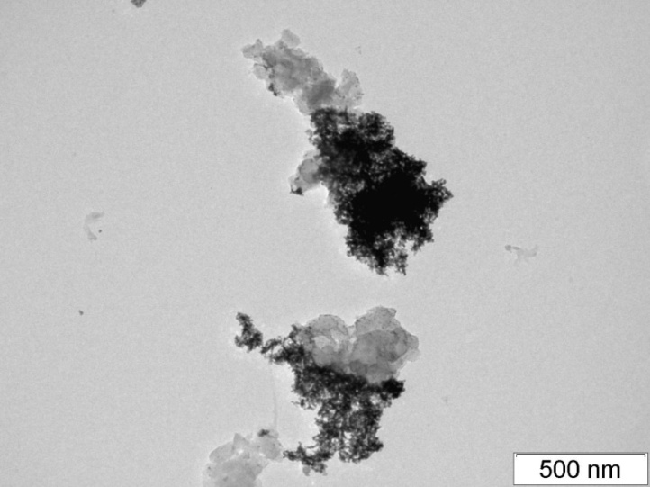
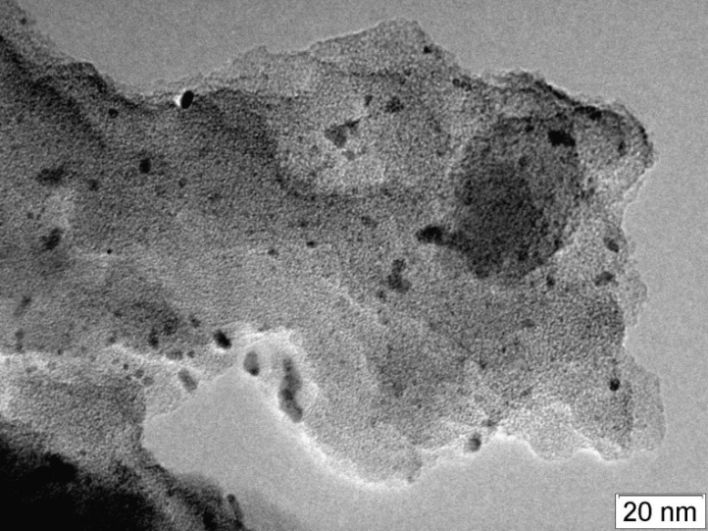
Просвечивающая электронная микроскопия (ПЭМ)
а
б
Изображения ПЭМ для катализатора Ru-PS
а
б
Гистограммы распределения частиц Ru по размерам на (а) по данным ПЭМ и на (б) пересчитанное объемное распределение и сравнение с распределением по данным МУРР

Slide 5
Конверсия и селективность
а
б
Зависимость конверсии фурфурола (а) и селективности фурфурилового спирта (б) от времени реакции в присутствии рутениевых катализаторов
Стабильность рутениевого катализатора в десяти циклах (30 ч)

Slide 6
Заключение
Сравнение каталитических свойств Ru-содержащих катализаторов показало, что катализатор с наночастицами Ru показал более высокие значения конверсии фурфурола и селективности к фурфуриловому спирту. Наночастицы Ru, вероятно, ответственны за образование каталитически активных центров селективного гидрирования фурфурола в фурфуриловый спирт.
Сочетание высокой производительности и повышенной стабильности делает этот катализатор перспективным для дальнейшего применения в топливно-энергетических отраслях.
СПАСИБО ЗА ВНИМАНИЕ
Благодарности: данная исследовательская работа была профинансирована программой «УМНИК-2018» (50098) и РФФИ в рамках научного проекта № 19-38-90049.

